Slide 1

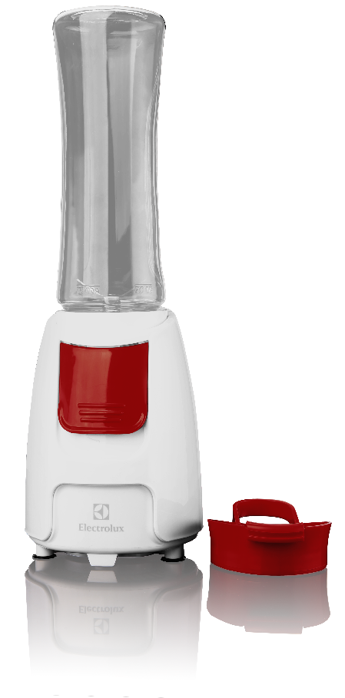
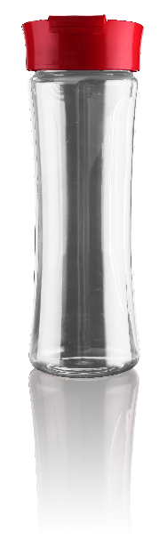

EGBR100
TOGO果汁机
市场参考价：268.00
批发价： 120.00
产品参数：240W
Togo杯容量：600mL
包装尺寸：22×14×23cm
装箱数：6pcs/箱
超级便携:一杯两用,
可携带式杯身设计,
打完果汁即可带走
杯体进口Tritan材料,健康环保,
坚不可摧
点动式开关启动，操作简单
高速电机：搅拌、切碎更加彻底
优质不锈钢4叶碟式绞刀，
超强切削力，经久耐用
杯盖人性化掀盖密封设计，
携带饮用方便
双重安全保护装置,
使用安全放心

